Slide 1
第10章 高级用户界面设计
10.1 菜单设计
10.2 通用对话框
10.3 图像列表框控件
10.4 树形视图控件
10.5 列表视图控件
10.6 工具栏控件
10.7 状态栏控件

Slide 2
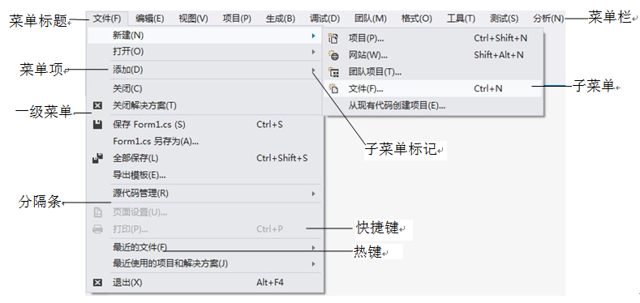
10.1 菜单设计
10.1.1 菜单结构

Slide 3
10.1.2 创建下拉式菜单
设计过程：
1. 添加菜单和菜单项
2. 设置菜单项属性
3. 为菜单项编写事件过程
4. 为菜单编写事件过程
C#的工具箱中提供了一个MenuStrip菜单控件。

Slide 4
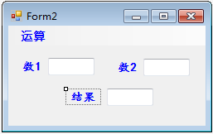
【例10.1】 设计一个下拉式菜单实现两个数的加、减、乘和除运算。
Form1窗体
设计界面
设计的菜单层次如下：
运算(op) //表示“运算”菜单项的名称为op，下同
....加法（addop）
....减法（subop）
....乘法（multop）
....分隔条1
....除法（divop）

Slide 5
事件过程：
private void addop_Click(object sender, EventArgs e)
{ int n;
n = Convert.ToInt16(textBox1.Text) +
Convert.ToInt16(textBox2.Text);
textBox3.Text = n.ToString();
}
private void subop_Click(object sender, EventArgs e)
{ int n;
n = Convert.ToInt16(textBox1.Text) -
Convert.ToInt16(textBox2.Text);
textBox3.Text = n.ToString();
}
private void mulop_Click(object sender, EventArgs e)
{ int n;
n = Convert.ToInt16(textBox1.Text) *
Convert.ToInt16(textBox2.Text);
textBox3.Text = n.ToString();
}

Slide 6
private void divop_Click(object sender, EventArgs e)
{ int n;
n = Convert.ToInt16(textBox1.Text) /
Convert.ToInt16(textBox2.Text);
textBox3.Text = n.ToString();
}
private void op_Click(object sender, EventArgs e)
{ if (textBox2.Text=="" || Convert.ToInt16(textBox2.Text) == 0)
divop.Enabled = false;
else
divop.Enabled = true;
}

Slide 7
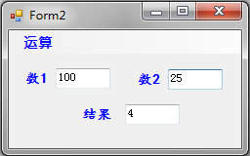
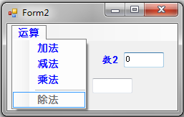
运行界面

Slide 8
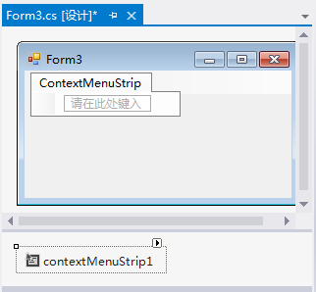
10.1.3 弹出式菜单设计
使用ContextMenuStrip控件设计弹出式菜单。其使用方法同MenuStrip菜单控件。

Slide 9
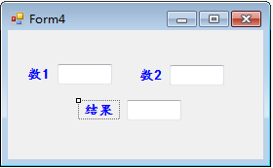
【例10.2】 设计一个弹出式菜单实现两个数的加、减、乘和除运算。
Form4窗体
设计界面
设计的菜单层次如下：
运算(op) //表示“运算”菜单项的名称为op，下同
....加法（addop）
....减法（subop）
....乘法（multop）
....分隔条1
....除法（divop）

Slide 10
事件过程：
private void addop_Click(object sender, EventArgs e)
{ int n;
n = Convert.ToInt16(textBox1.Text) +
Convert.ToInt16(textBox2.Text);
textBox3.Text = n.ToString();
}
private void subop_Click(object sender, EventArgs e)
{ int n;
n = Convert.ToInt16(textBox1.Text) -
Convert.ToInt16(textBox2.Text);
textBox3.Text = n.ToString();
}

Slide 11
private void mulop_Click(object sender, EventArgs e)
{ int n;
n = Convert.ToInt16(textBox1.Text) *
Convert.ToInt16(textBox2.Text);
textBox3.Text = n.ToString();
}
private void divop_Click(object sender, EventArgs e)
{ int n;
n = Convert.ToInt16(textBox1.Text) /
Convert.ToInt16(textBox2.Text);
textBox3.Text = n.ToString();
}
private void op_Opened(object sender, EventArgs e)
{ if (textBox2.Text == "" || Convert.ToInt16(textBox2.Text) == 0)
divop.Enabled = false;
else
divop.Enabled = true;
}

Slide 12
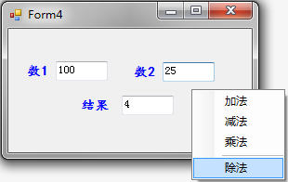
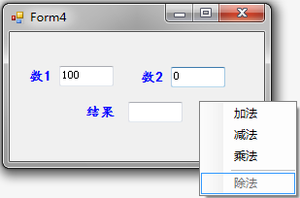
运行界面

Slide 13
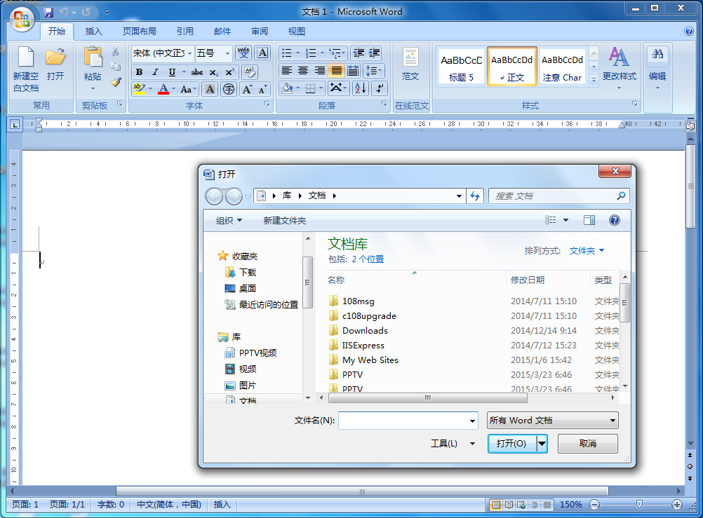
10.2 通用对话框
10.2.1 打开文件对话框
ShowDialog方法

Slide 14
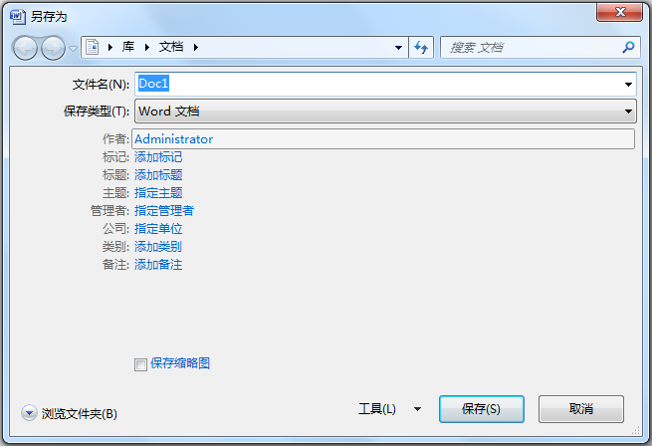
10.2.2 保存文件对话框
ShowDialog方法

Slide 15
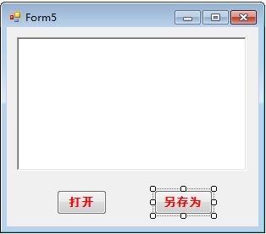
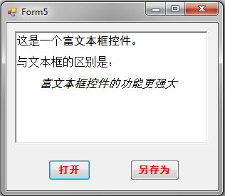
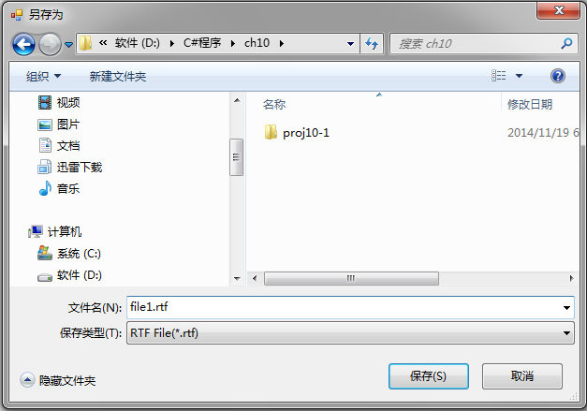
示例

Slide 16
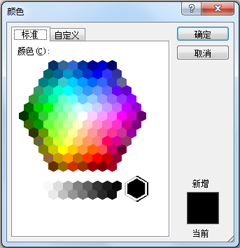
10.2.3 颜色对话框
ShowDialog方法

Slide 17
10.2.4 字体对话框
ShowDialog方法

Slide 18
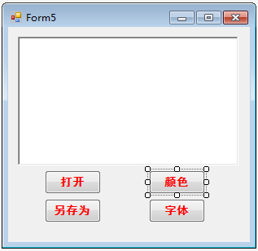
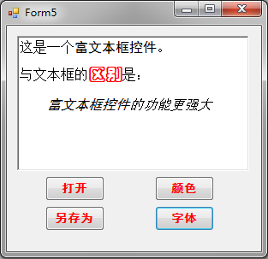
示例

Slide 19
10.3 图像列表框控件
图像列表框（ImageList）控件的作用是存储图像，构成一个图形库列表。
ImageList控件是一个非可视化的控件，在C#工具箱中含有ImageList属性的控件有Label、Button、RadioButton、CheckBox、ToolBar、TreeView和ListVie等控件。

Slide 20
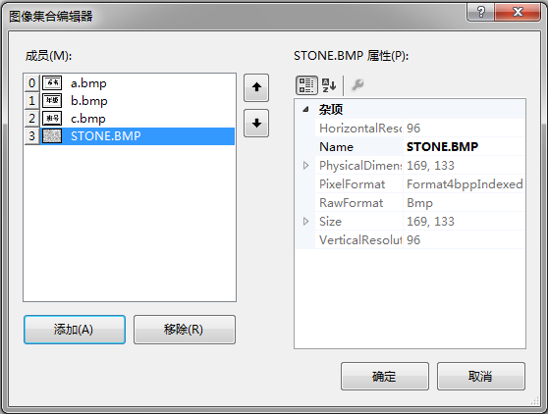
示例

Slide 21
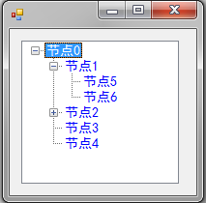
10.4 树形视图控件
树形视图控件（TreeView）以分级或分层视图的形式显示信息，如同Windows中显示的文件和目录。

Slide 22
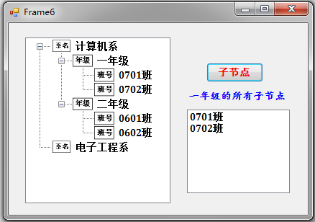
示例
ImageList中的图像

Slide 23
10.5 列表视图控件
列表视图控件（ListView）与TreeView控件类似，都是用来显示信息，只是TreeView控件以树形式显示信息，而ListView控件以列表形式显示信息，能够用来制作像Windows中“控制面板”那样的用户界面，

Slide 24
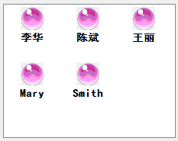
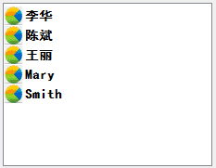
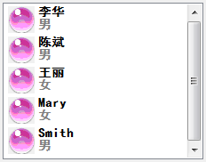
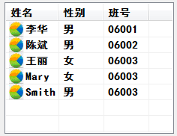
“大图标”模式
“小图标”模式
“详细资料”模式
“完整图标”模式

Slide 25
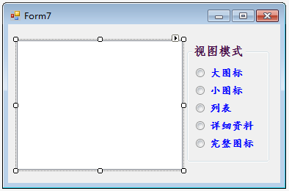
示例

Slide 26
10.6 工具栏控件
工具栏控件（ToolStrip）以其直观、快捷的特点出现在各种应用程序中，例如Visual Studio.NET系统集成界面中就提供了工具栏，这样不必在一级级的菜单去搜寻需要的命令，给用户操作带来了方便。

Slide 27
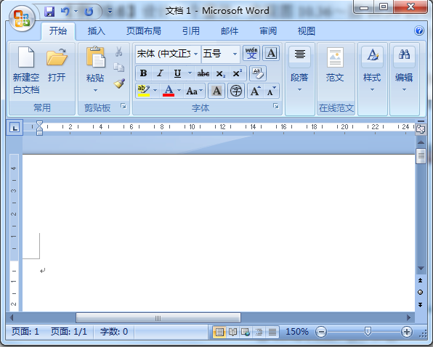
工具栏控件
状态栏控件

Slide 28
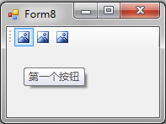
示例
工具栏控件

Slide 29
10.7 状态栏控件
状态栏控件（StatusStrip）和菜单、工具栏一样是Windows应用程序的一个特征，它通常位于窗体的底部，应用程序可以在该区域中显示提示信息或应用程序的当前状态等各种状态信息。

Slide 30
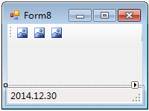
示例
状态栏控件

Slide 31
━━本章完━━

